Slide 1
Семейные традиции: их роль в воспитании детей.
Выполнила учитель начальных классов Журавлёва Светлана Степановна 2012г.

Slide 2
“Счастлив тот, кто счастлив у себя дома”.
Л.Н.Толстой

Slide 3
Традиция - исторически сложившиеся и передаваемые из поколения в поколение формы деятельности и поведения, и соответствующие им обычаи, правила, ценности.

Slide 4
“Счастлив тот, кто счастлив у себя дома”.
Л.Н.Толстой

Slide 5
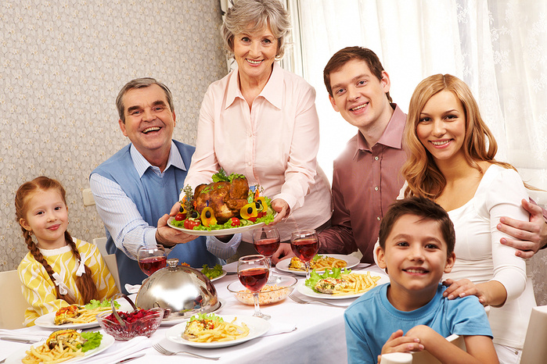
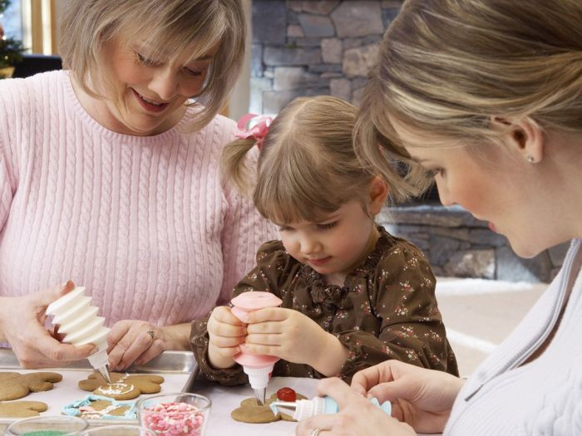

Slide 6
При создании семейных традиций помните:
традиция должна быть приятна и приносить удовольствие всем членам семьи;
традиция должна выполняться регулярно, а не от случая к случаю;
традиция должна быть эффектной и эффективной: удивлять, радовать, запоминаться;
традиция должна быть естественной, не нужно надуманных и пафосных ритуалов, простенько, но со вкусом, как говорится;
формируйте традицию с любовью, для блага, а не для установления жестких воспитательных рамок.

Slide 7
Берегите семейные традиции!
Традиций не обязательно должно быть много. Они просто должны быть. Это – детство ваших детей, то, чем они его особенно запомнят.
Передавайте их своим детям, чтобы они смогли передать своим. Передавать традиции из поколения в поколение – это священный процесс.

Slide 8
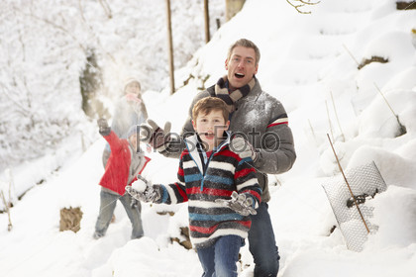
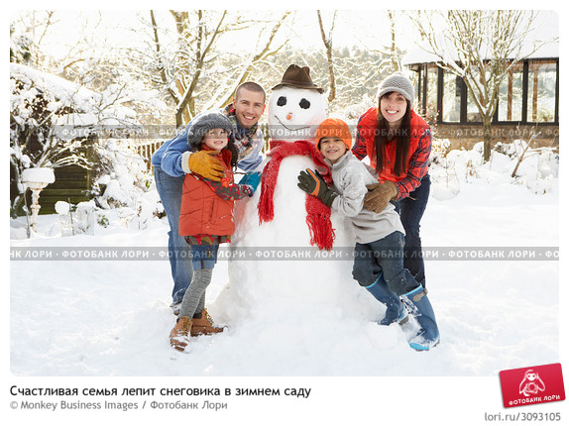

Slide 9
Спасибо за внимание!

